Slide 1
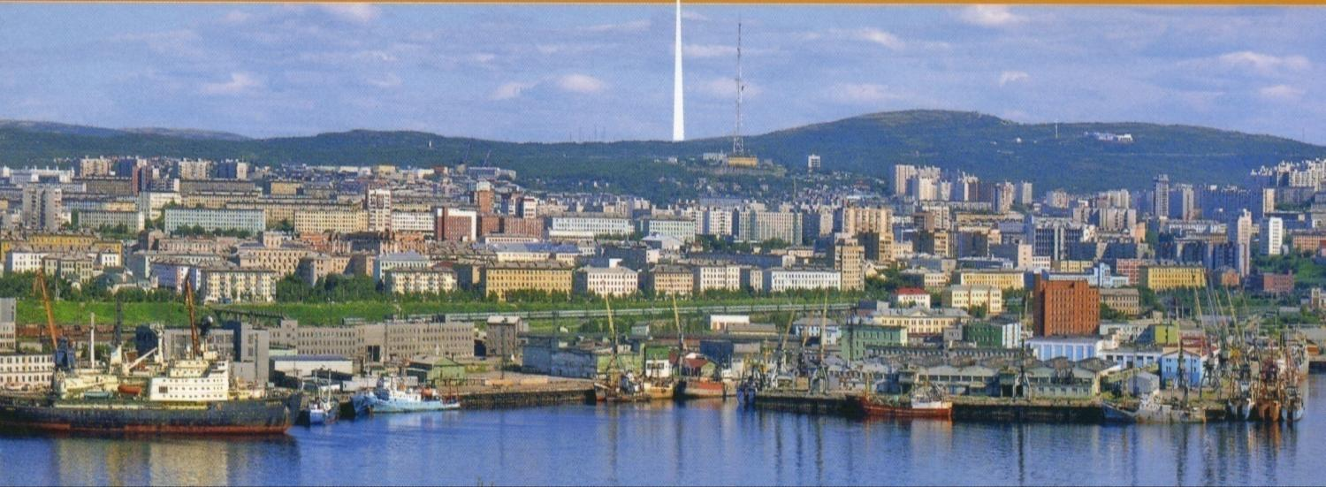
Об участии муниципального образования город Мурманск в проекте «Вдохновение Севера»

Slide 2
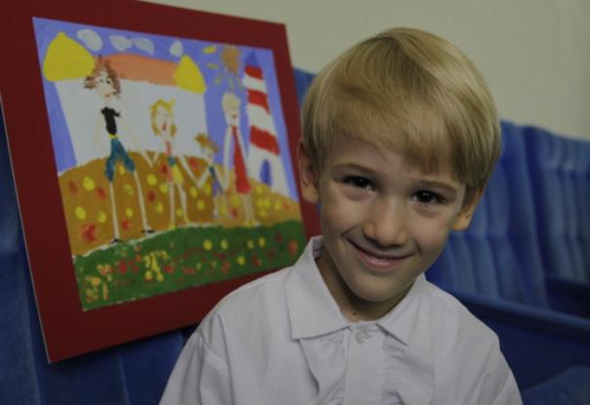
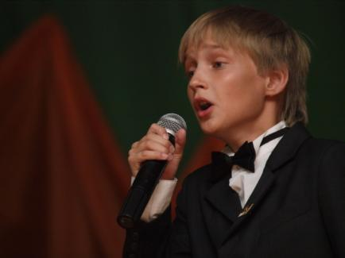
Муниципальная целевая программа «Поддержка юных дарований сферы культуры и искусства»

Slide 3
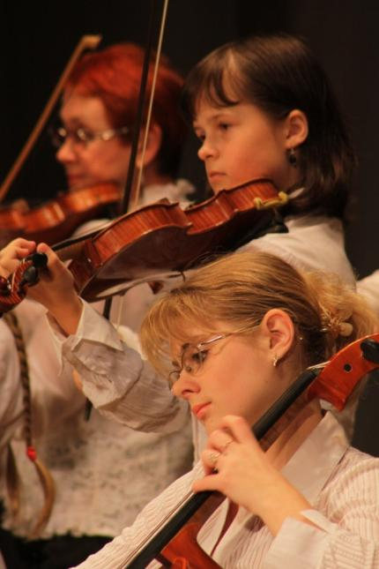
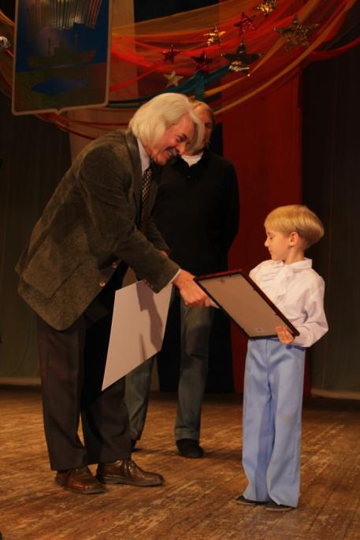
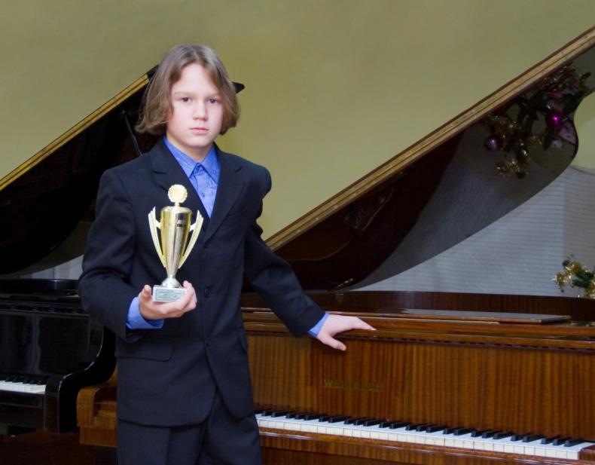
Конкурсы, смотры, фестивали…

Slide 4
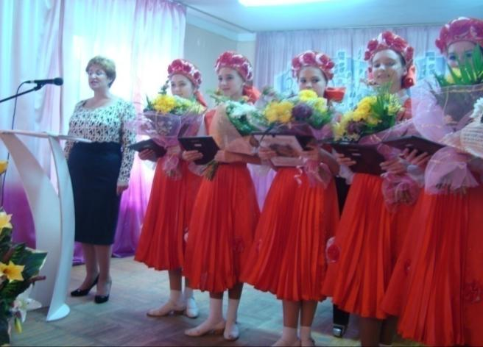
Ежегодные детские творческие конкурсы на муниципальном уровне
1. «Играй, мой баян»
2. «Музыкальный Олимп»
3. «Ступень к мастерству»
4. «Волшебные клавиши»
5. «Музыка в изобразительном творчестве детей»
6. «Музыкальные мгновения»
7. «Грация»
8. «Пицикато»
9. «Камертон»
10.»Театр в моей жизни»
11. «Цвета Заполярья»
12. Театральное искусство

Slide 5
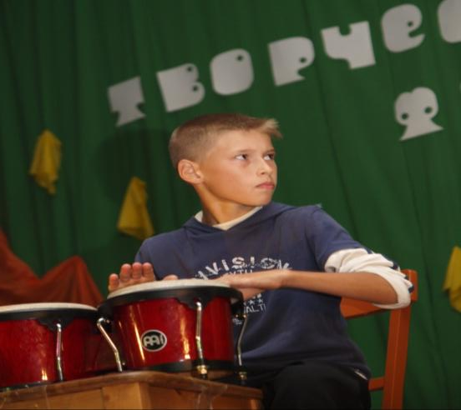
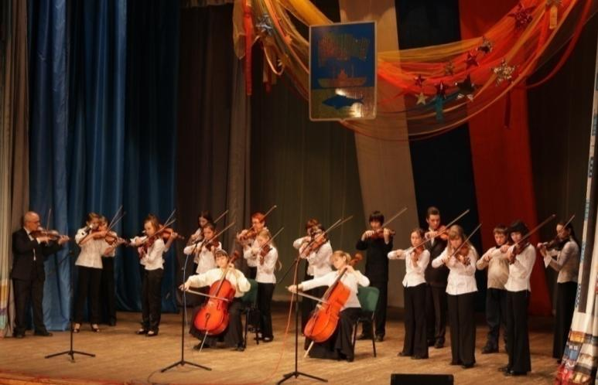
Ежегодные детские фестивали на муниципальном уровне
«Здравствуй, джаз!»
«Поклонимся великим тем годам»
«Мир народной культуры»
3.

Slide 6
Детские школы искусств города Мурманска - организаторы региональных творческих конкурсов
«Серебряные струны Заполярья»
«Народные истоки»
«Молодые виртуозы»
«Театральные надежды»
«Ребенок за роялем»
«Хореографические фантазии»
«В мире красок»
«Русское художественное слово»

Slide 7
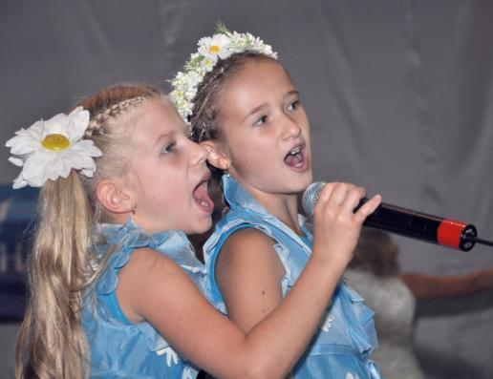
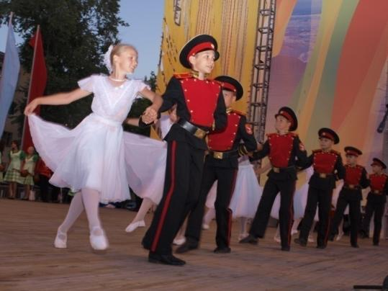
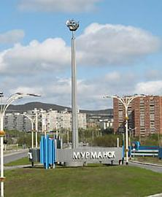
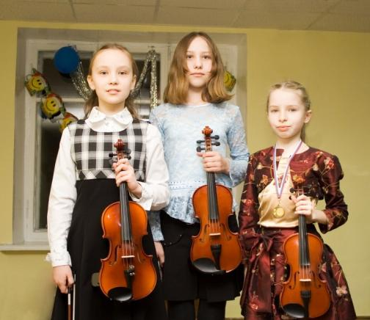
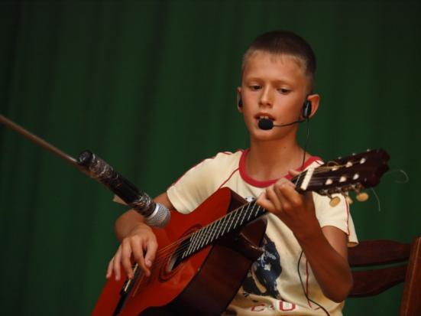

Slide 8
Формы поощрения юных дарований детских школ искусств города Мурманска
Форма поощрения | 2006 | 2007 | 2008 | 2009 | 2010
Награждены путевками Министерства образования и науки РФ во Всероссийский детский центр «Орленок» | 2 | 4 | 2 | -
Награждены путевками в творческую смену «Вдохновение Севера» | 51 | 42 | 52 | 49 | 45 предусмотрено
Премия Общероссийского конкурса Министерства культуры РФ «Молодые дарования России» | - | - | 1 | -
Премия фонда «Новые имена» | - | 1 | - | -
Премия и стипендия Губернатора Мурманской области | 6 | 8 | 13 | 15
Премия по Приоритетному Национальному проекту «Образование» | 2 | 2 | 2 | 2
Премия за достижения в различных видах искусства главы муниципального образования город Мурманск | 5 | - | - | - | 10 предусмотрено

Slide 9
Главная идея проекта –
объединить усилия
северных муниципальных территорий
для поддержки талантливых детей и молодежи

Slide 10
Формы поощрения педагогических работников и коллективов за большую организационную и творческую работу по проекту «Вдохновение Севера»
В и д п о о щ р е н и я | Количество пед. работников | Количество пед. коллективов
Грамота комитета по культуре Администрации города Мурманска | 7 | 2
Почетная грамота, Благодарственное письмо главы муниципального образования город Мурманск | 8 | 5
Премия «За верность призванию», номинация «Себя отдаю детям» | 2 | -
Благодарность и ценный подарок Совета депутатов города Мурманска | 15 | 1
Премия образовательных учреждений | 13 | -
Благодарственное письмо президента Союза городов Заполярья и Крайнего Севера | 3 | -
Благодарность Координационного центра социальной поддержки молодежи | 4 | -
Благодарственное письмо всероссийской творческой ассамблеи «Адрес детства - Россия» | 6 | -
ВСЕГО НАГРАЖДЕНЫ : 58 ПЕДАГОГИЧЕСКИХ РАБОТНИКОВ, 8 ПЕДАГОГИЧЕСКИХ КОЛЛЕКТИВОВ

Slide 11
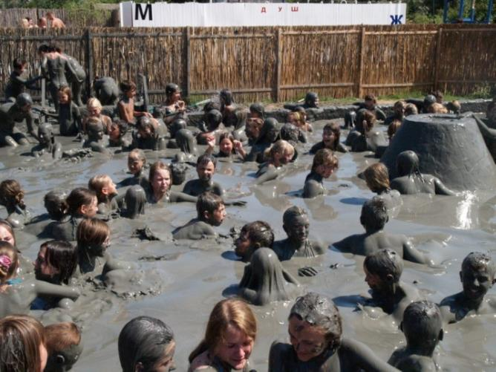
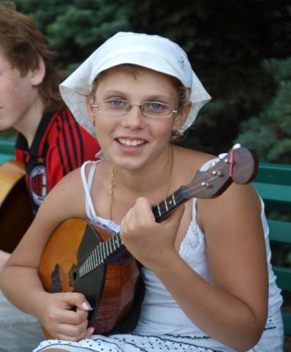
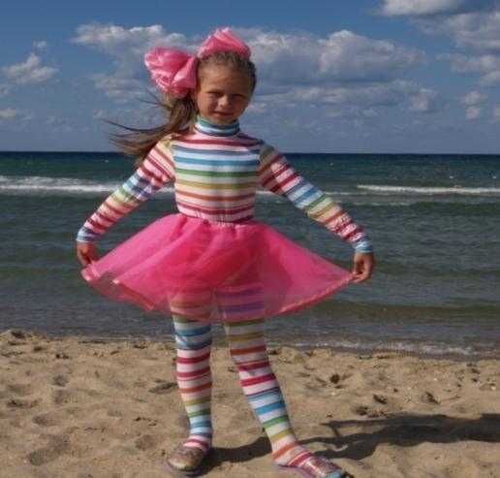
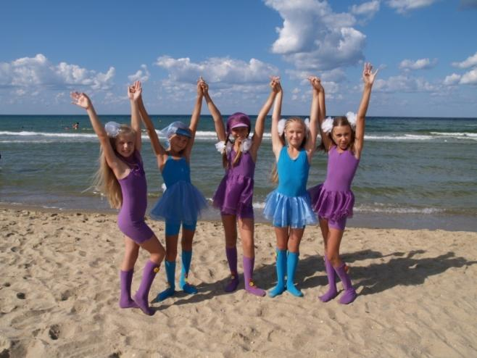

Slide 12
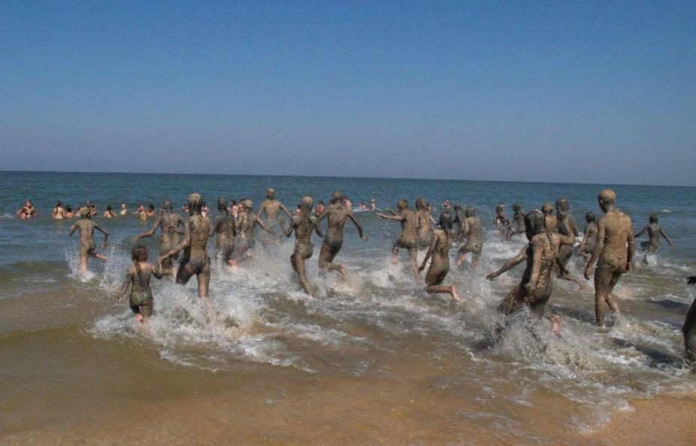

Slide 13
Количество участников проекта «Вдохновение Севера» от муниципального образования город Мурманск
Направления проекта | 2006 | 2007 | 2008 | 2009
Летняя творческая смена | 45 | 40 | 36 | 34
Зимняя творческая смена | 6 | 12 | - | 15
Физико - математическая смена | - | 47 | - | -
Естественно -биологическая смена | - | - | 49 | 49
Экскурсионные поездки по Золотому кольцу России, в Санкт- Петербург, | - | 5 | 12 | -
ВСЕГО: 315 школьников, 12 смен, 2 экскурсионные поездки

Slide 14
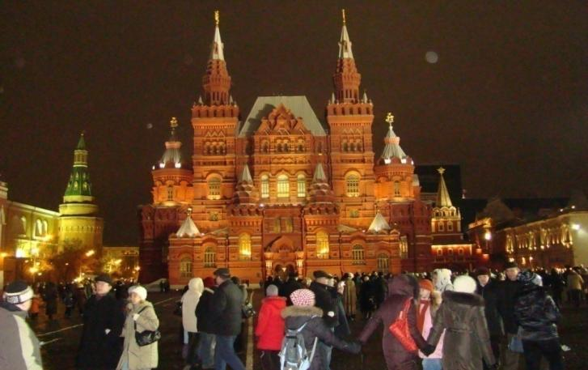
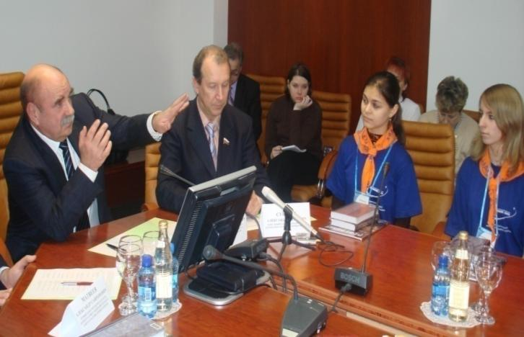
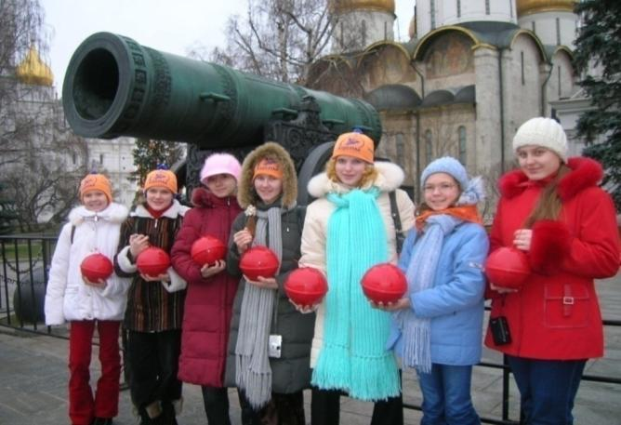
МОСКВА

Slide 15
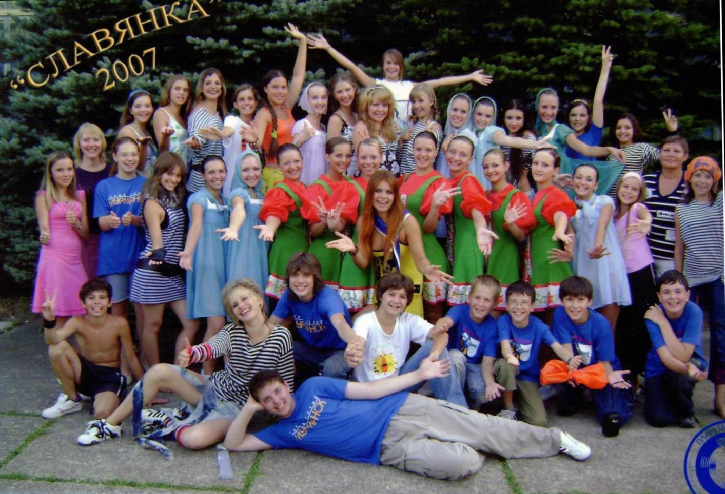

Slide 16
Муниципальная целевая программа «Поддержка юных дарований в сфере культуры и искусства»
 | 2006 | 2007 | 2008 | 2009 | 2010
Всего израсходовано бюджетных средств ( в тыс. рублях) | 300 | 1 500 | 1 980 | 2 380 | 2 624
в.т. числе по проекту «Вдохновение Севера»
Творческие смены, экскурсионные поездки | 300 | 380 | 500 | 600 | 454 предусмотрено
Физико - математические смены, естественно –биологические смены | - | 246,8 | 375,6 | 466,8

Slide 17
Подготовительная работа для участия в проекте
Сбор заявок, формирование группы
Просмотр творческих программ членами отборочного жюри
Написание сценария – презентации
Проведение организационных собраний с родителями и детьми
Подготовка реквизита, выставок, и пр.
Медосмотр, консультации для родителей
Проведение сводных репетиций и др.

Slide 18
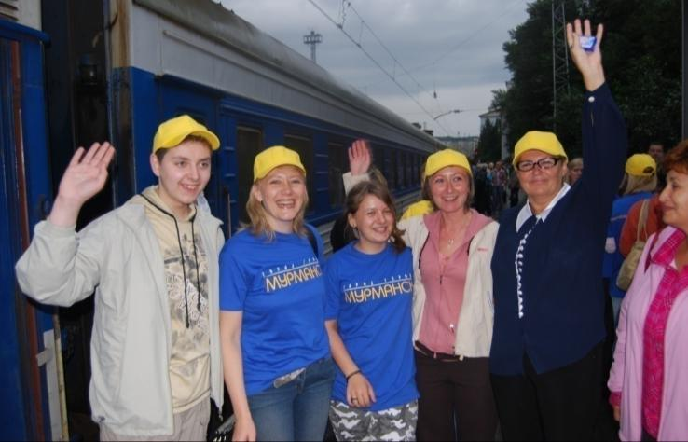

Slide 19
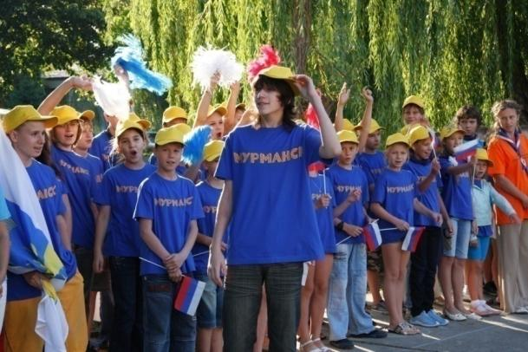
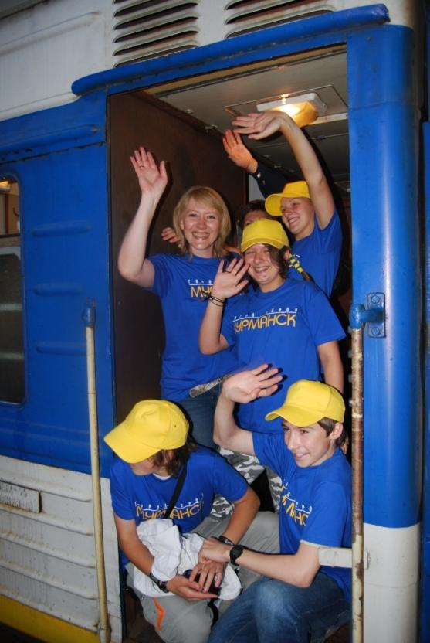
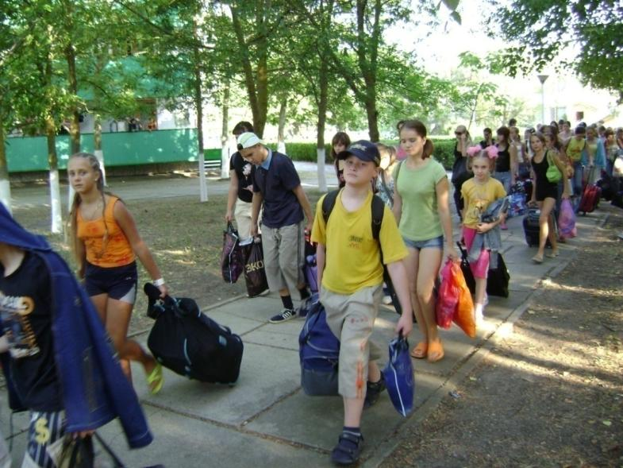

Slide 20
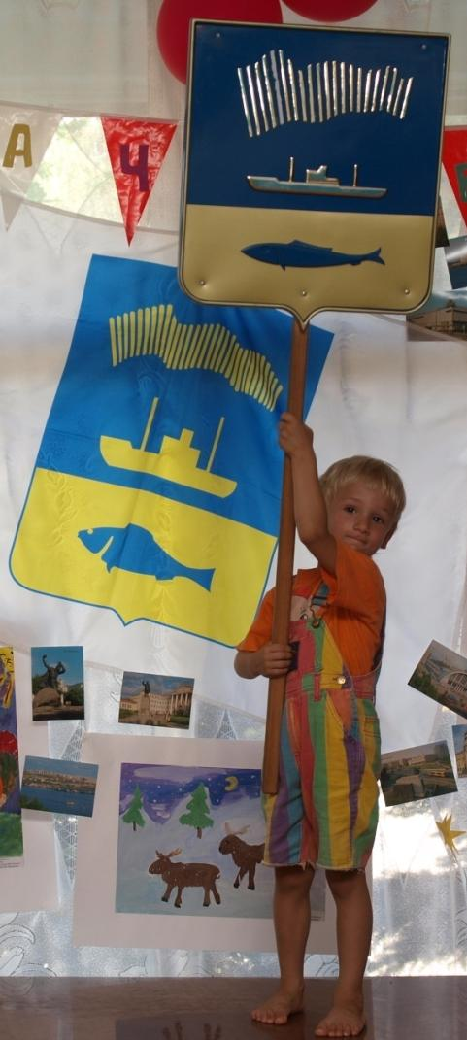
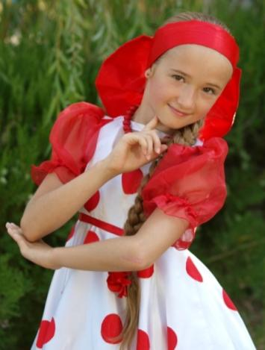
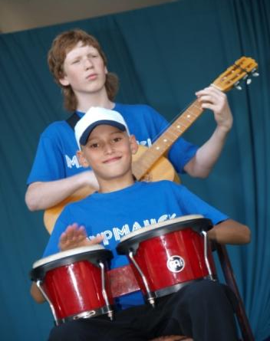
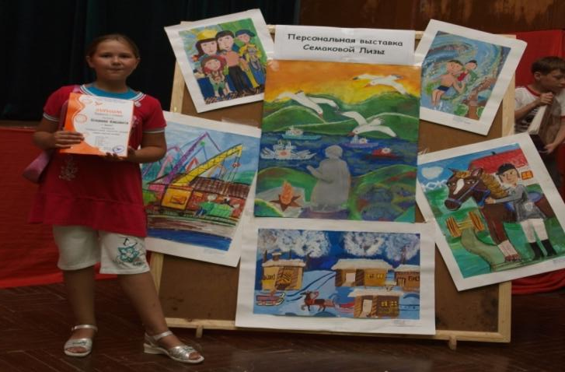

Slide 21
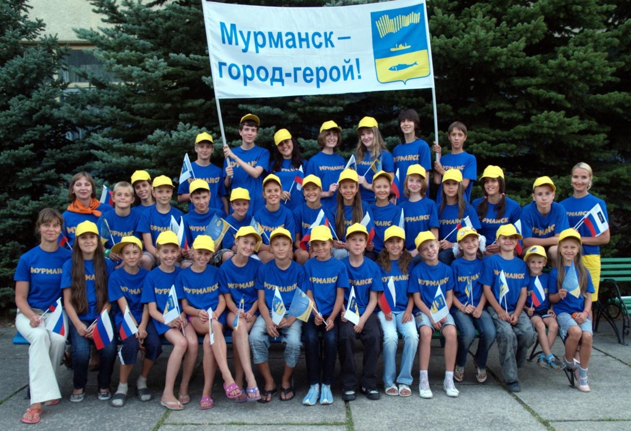

Slide 22
В копилке участников проекта «Вдохновение Севера» города Мурманска
Вид награды | 2006 | 2007
Золотые сертификаты | 5 | 7
Серебряные сертификаты | 6 | 6
Именные дипломы | 12 | 6
Сертификаты творческому коллективу | 3 (24 чел) | 4 (25 чел.)
ВСЕГО: награждены 88 участников проекта

Slide 23
Награды всероссийской творческой ассамблеи «Адрес детства - Россия»
Вид награды | 2008 | 2009
Гран-При | 4 (17 чел.) | 1 (12 чел)
Первых мест | 11 | 8
Вторых мест | 1 | 5
Третьих мест | 2 | 5
Специальный приз | 3 | 3
Приз зрительских симпатий | 4 | 1
Кубок Союза городов Заполярья и Крайнего Севера, Координационного центра социальной поддержки молодежи | 2 | -
ВСЕГО: награждены 72 участника проекта

Slide 24
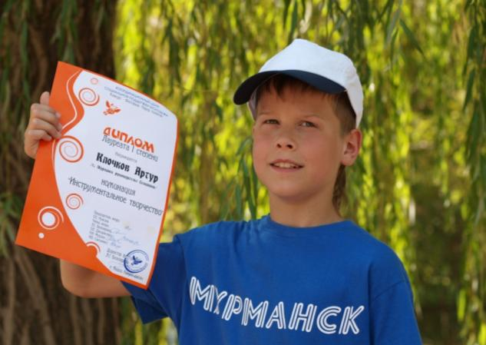
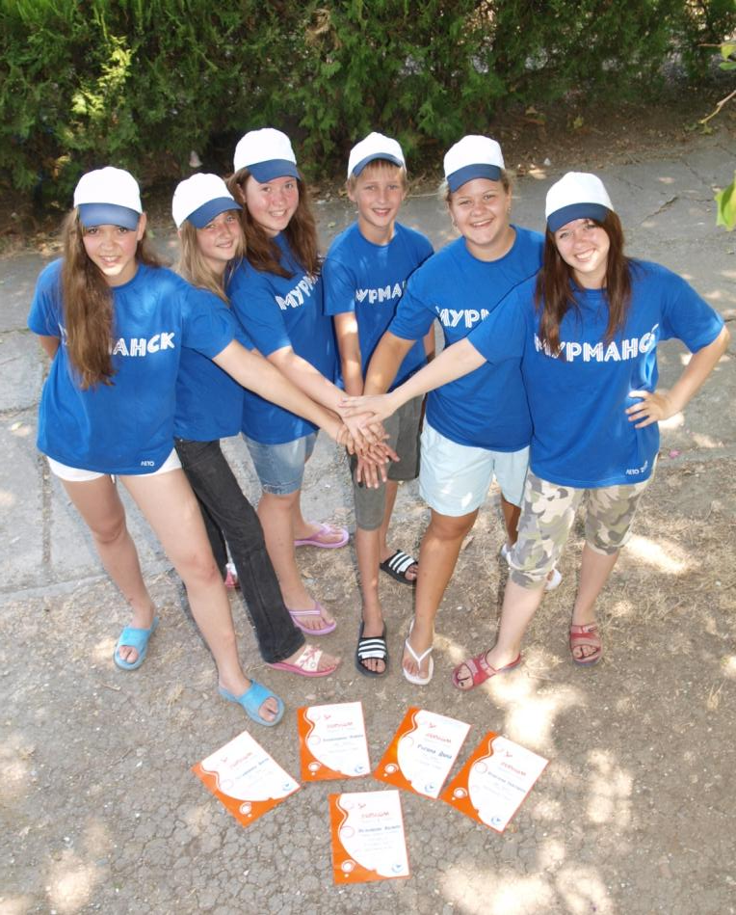
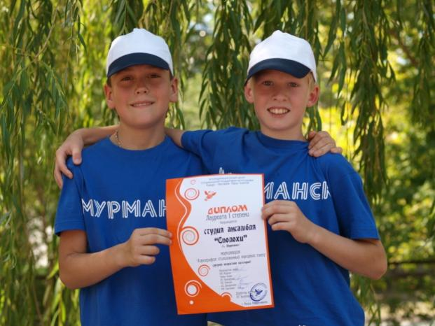

Slide 25
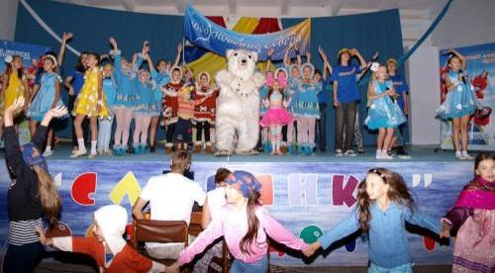
«Вдохновение Севера» - 2009

Slide 26
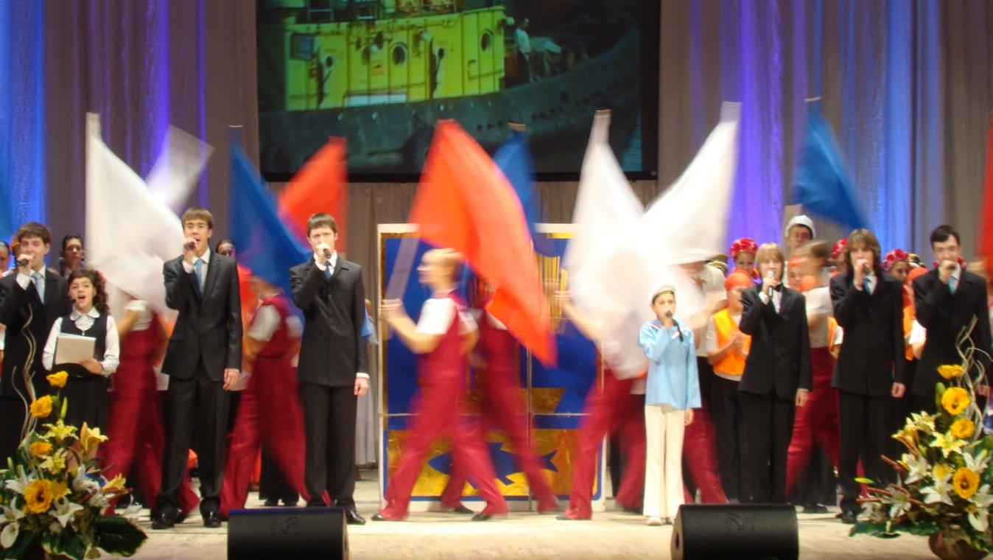
Городу – герою Мурманску -93

Slide 27
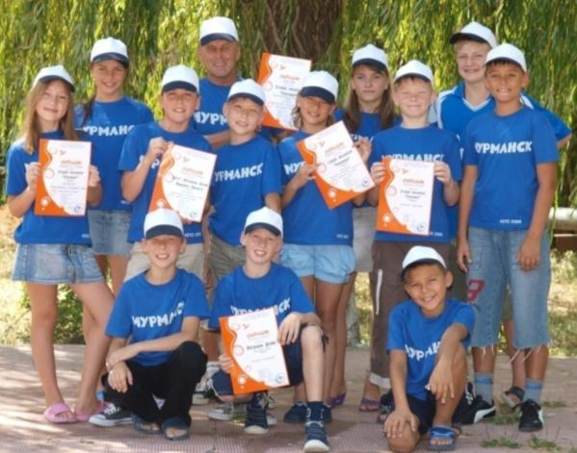
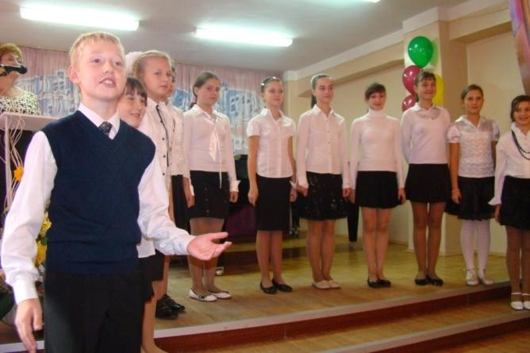
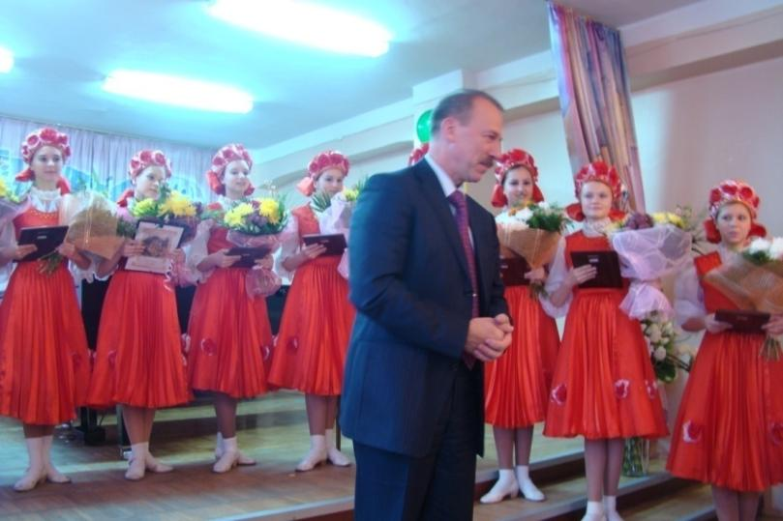

Slide 28
Благодаря проекту
Формируется система межрегионального и межмуниципального взаимодействия для работы с юными дарованиями
Получает дальнейшее развитие система адресной дифференцированной социальной поддержки талантливых детей во всех видах деятельности

Slide 29
Благодаря проекту
«Вдохновение Севера»
Открываются новые ресурсы для дальнейшего развития лидерских качеств участников проекта, это непременно поможет им во взрослой жизни реализовать себя в самых различных отраслях служения России

Slide 30
- проект для детей одаренных в области науки, искусства и спорта

Slide 31
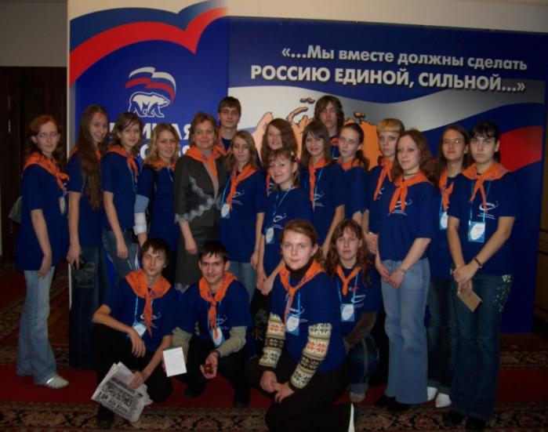
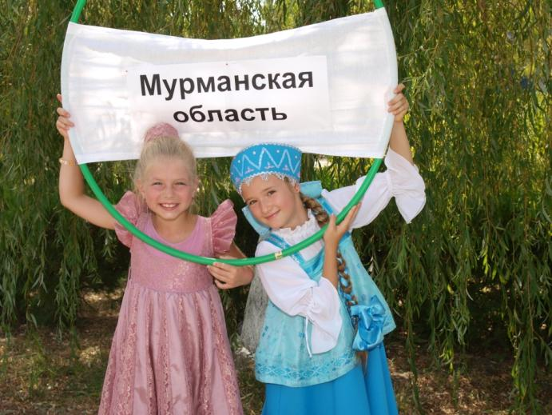
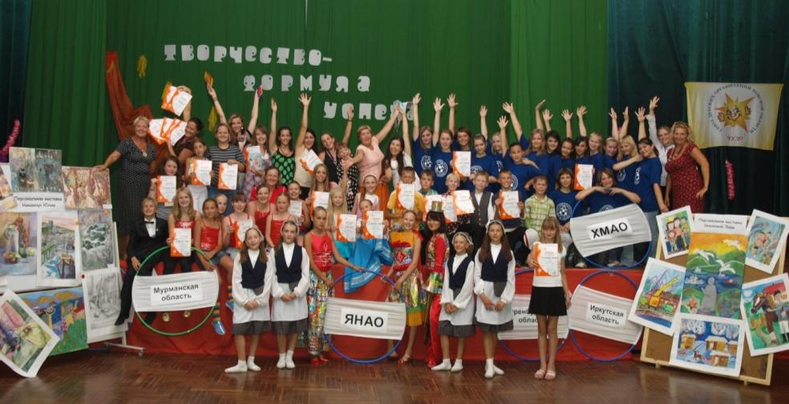
Мосты Дружбы

